Slide 1
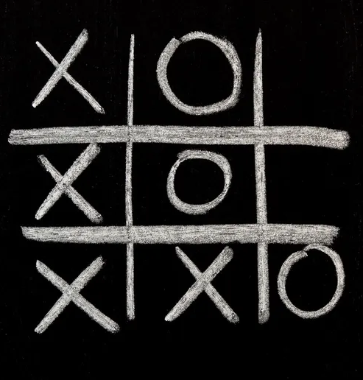
Крестики-нолики
Подготовили проект
Александр Исупов и Дьяченко Тихон

Slide 2
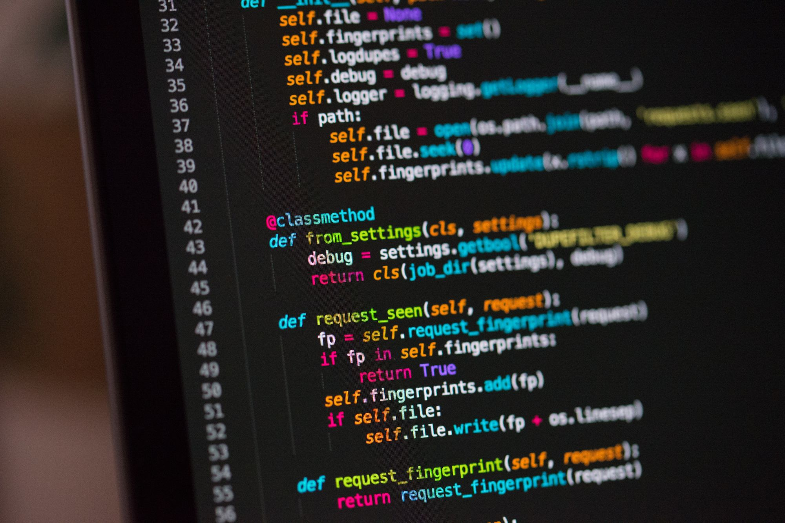


Почему
Крестики-нолики – довольно простая, но крайне увлекательная игра. Она в том числе проста в написании на языке “Python”, но нам требовалось использовать ООП в своем проекте, что немного усложнило задачу (хотя должно быть наоборот)

Slide 3


Как работает код
Сейчас Вам объяснит премногоуважаемый Александр
3

Slide 4
Спасибо за внимание

